Slide 1
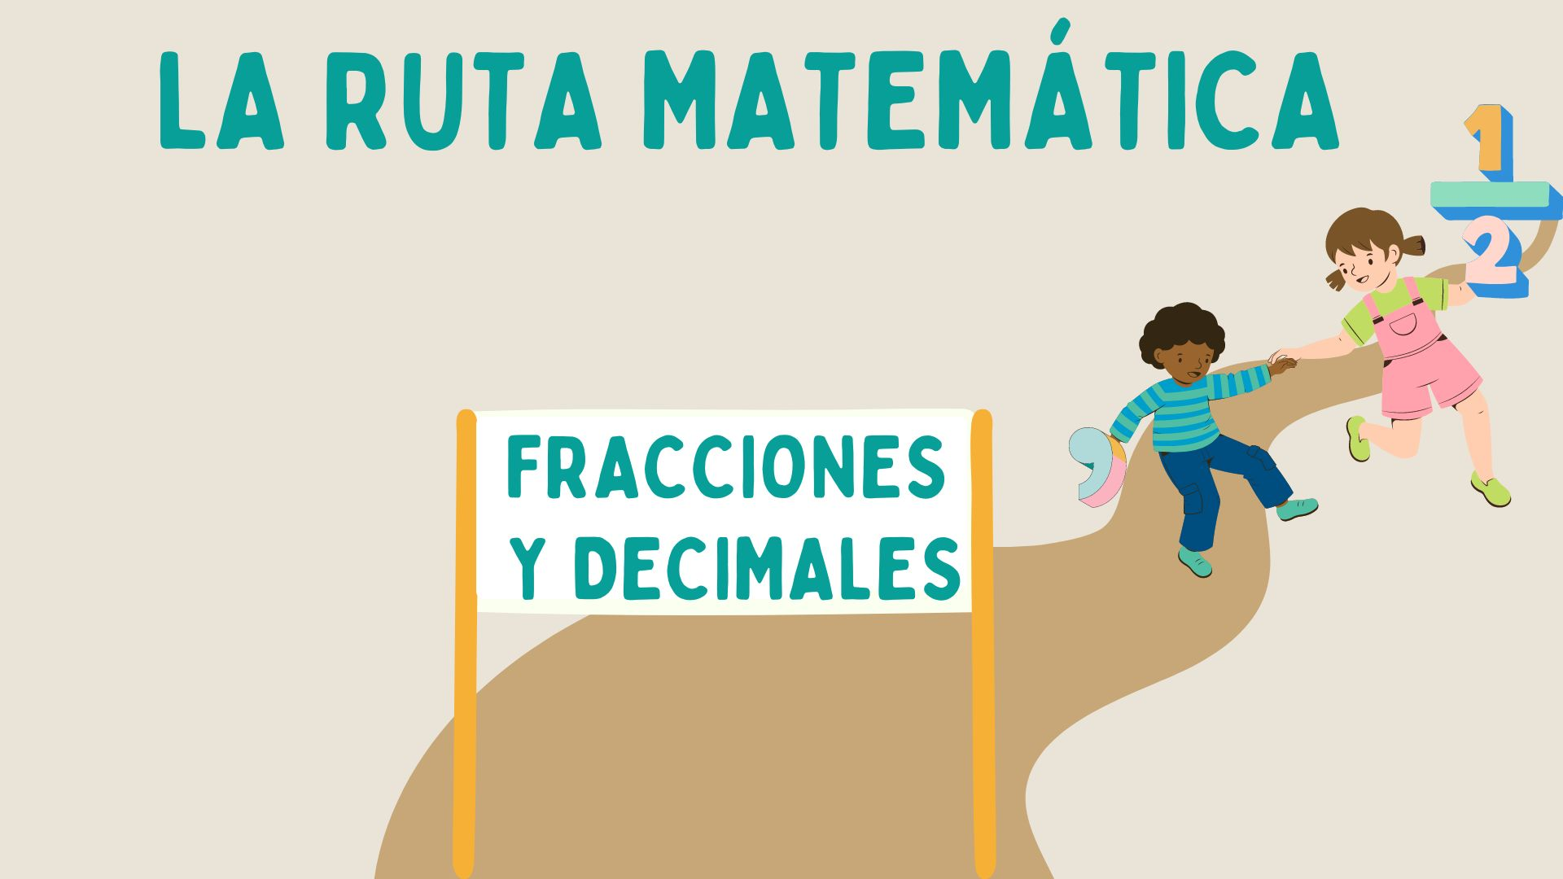


Slide 2
IMPORTANTE: Información sólo para tutor/a
PLANIFICACIÓN TUTORÍA
Propósito: Introducir el concepto de fracciones mediante la representación de porciones iguales.
Objetivos de la Clase
1. Presentar qué es una fracción.
2. Mostrar relación de partes iguales con fracciones.
Conceptos Clave
1. Fracciones: Parte y Todo.
2. Numerador.
3. Denominador.

Slide 3

IMPORTANTE: Información sólo para tutor/a
PLANIFICACIÓN TUTORÍA
Consejos para realizar la sesión
Esta sesión consiste en presentar dos conceptos que se repetirán a lo largo de la ruta:
• Qué es una fracción
• Qué implica que los objetos se dividan en “partes por igual”
Por tanto, no debes profundizar en lo que implica matemáticamente la representación de las
fracciones en el formato ,sino solo dar sus definiciones. Enfatiza a tu estudiante lo que es el numerador y el denominador.
En línea con lo anterior, utiliza la mayoría del tiempo en dar ejemplo sobre la división de partes por igual. Por ello, mediante una hoja de papel, muéstrale a tu estudiante la diferencia en dividirla en 4 partes iguales y hacerlo de forma desigual (enlace con ejemplo MINEDUC: [n9.cl/qkxuy]). Tras ello pídele que él lo haga, pero para la división en 8 partes iguales y desiguales. De esa forma te asegurarás de que comprenda la importante del concepto, sumado al resto de ejemplos virtuales que podrán revisar.

Slide 4
IMPORTANTE: Información sólo para tutor/a
PLANIFICACIÓN TUTORÍA
Para Complementar
Pregúntale a tu estudiante: ¿Dónde has escuchado o usado alguna fracción? En función de ello pídele que para la siguiente sesión que describa al menos 3 situaciones y cómo se representan.
Preguntas de Cierre
1. ¿Qué es una fracción?
2. ¿Cómo puedes representar una fracción?

Slide 5
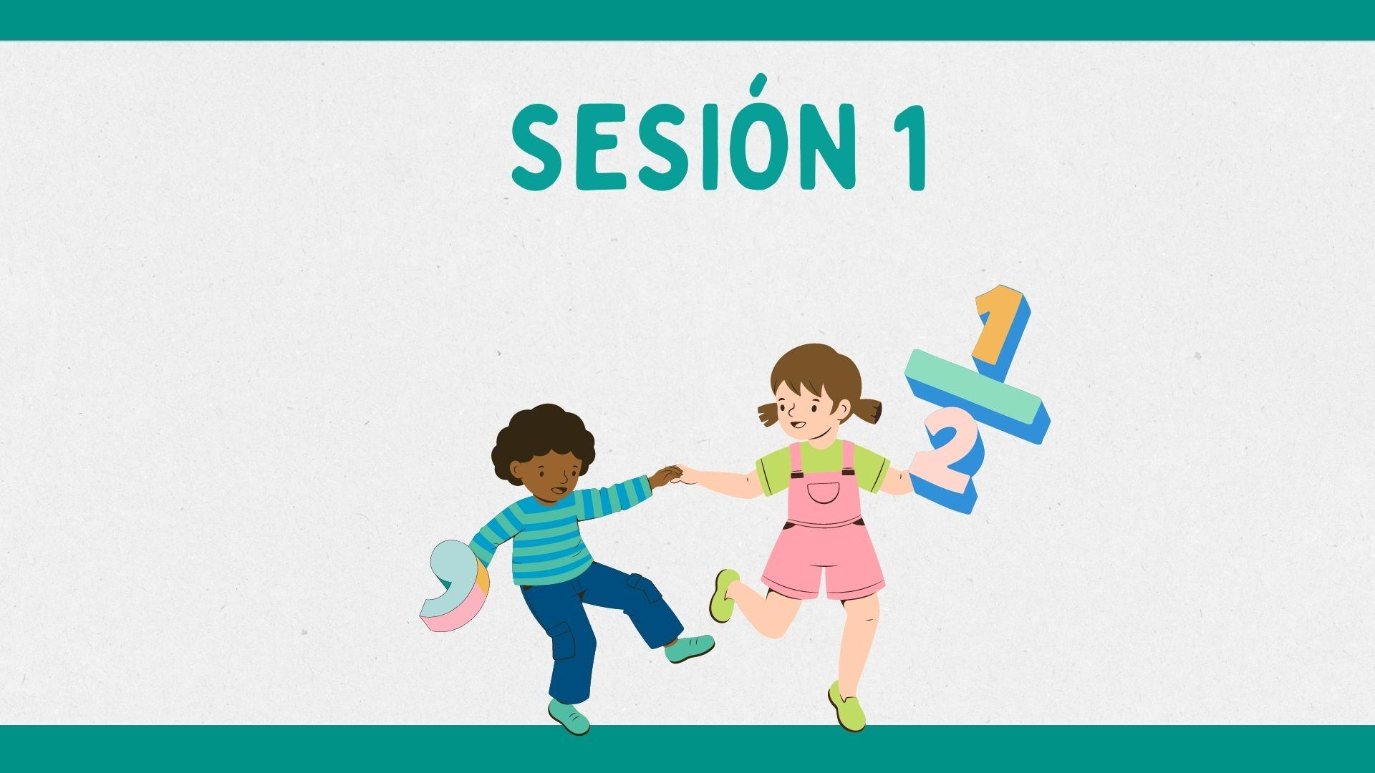

Slide 6

¿Qué es una fracción?
Si dividimos un objeto o una unidad en partes iguales, cada una de esas partes iguales es una fracción. Por eso la fracción es una parte de un todo.
Las fracciones se representan de la siguiente manera.
1
4
NUMERADOR: número de partes que tenemos
DENOMINADOR: número de partes en que hemos dividido la unidad

Slide 7

¿Qué son las partes iguales?
Para que la división de una unidad o un objeto pueda ser representado por una fracción, debe ser dividido en partes iguales
PARTES IGUALES → Representa una fracción
PARTES NO IGUALES → NO representa una fracción

Slide 8
¿Son las partes iguales?
Indica si la figura está dividida en partes iguales o en partes distintas.

Slide 9
¿Son las partes iguales?
Indica si la figura está dividida en partes iguales o en partes distintas.

Slide 10
¿Son las partes iguales?
Indica si la figura está dividida en partes iguales o en partes distintas.

Slide 11

¡Ahora es tu turno!
1) ¿Qué fracción representa (rojo es lo que tenemos)?
2) ¿Son partes iguales?
RESPONDER ACÁ:
https://forms.gle/sge1nkbGiSXKYYab7

